Slide 1
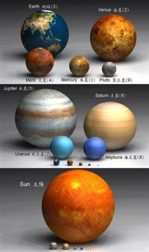
Планети- гіганти
Prezentacii.com

Slide 2
Уран
6км/с
Нептун
5км/с
Юпітер
13км/с
Сатурн
10км/с

Slide 3
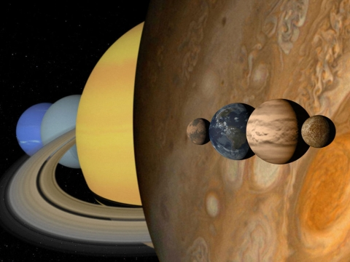

Slide 4
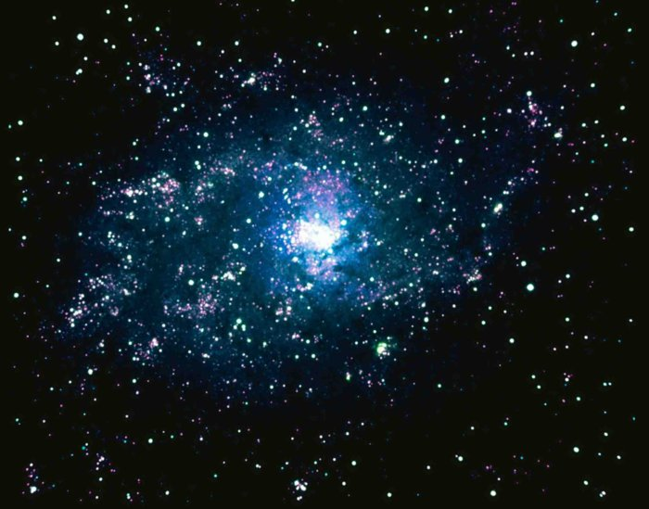
Це дуже великі планети, які у багато разів перевищують розміри планет земної групи
Вони складаються переважно з газів (з водню) і не мають твердих поверхонь таких, як в планет земної групи
Всі планети-гіганти оточені атмосферою, що складається з водню
Володіють великою кількістю супутників
Мають кільця

Slide 5
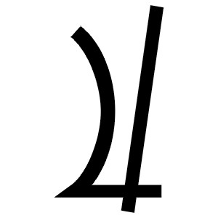
Юпітер
1300
Юпітер – найбільша планета Сонячної системи
Діаметр Юпітера в 11 разів більше Землі, а по об`єму з Юпітера можно було зробити 1345 таких куль, як Земля.

Slide 6
Велика Червона Пляма і Земля (порівняння)
На поверхні Юпітера спостерігається Велика Червона Пляма, яка постійно міняє колір і розміри.
Учені вважають, що це гігантський атмосферний вихор.

Slide 8
67 супутників

Slide 9
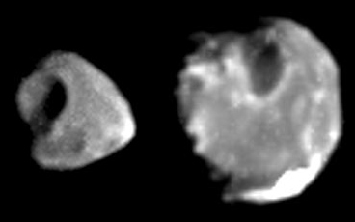
Починаючи з 1999 року, за допомогою наземних телескопів нового покоління було відкрито ще 47 супутників Юпітера, переважну більшість з яких мають діаметр в 2-4 кілометри.
Альматея
Ø 250 км
Фіва
Ø 116 км

Slide 10
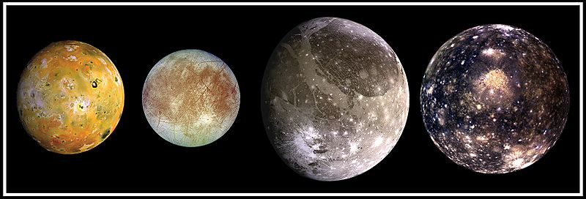
Галілеєві супутники
Іо
Європа
Ø 3660 км
Ø 3121 км
Ганімед
Калісто
найбільший супутник Сонячної системи
Ø 4820 км
Ø 5262 км

Slide 11
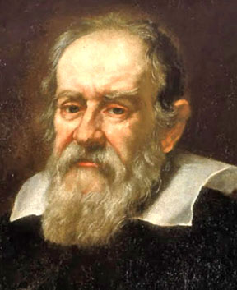
Відкриті у
1610 році

Slide 12
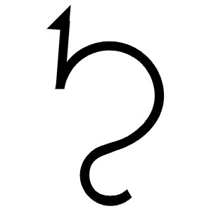
Сатурн
Цю планету оточують яскраві кільця

Slide 15
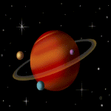
62 супутника

Slide 16
Титан
Другий за розмірами супутник Сонячної системи
Ø 5100 км

Slide 17
Уран
Уран – перша планета, що відкрили за допомогою телескопу

Slide 18
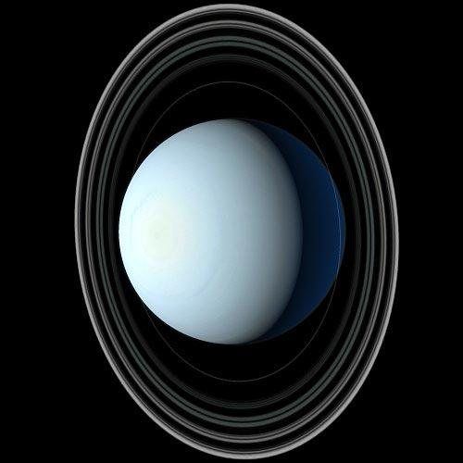
Кільця Урана

Slide 19
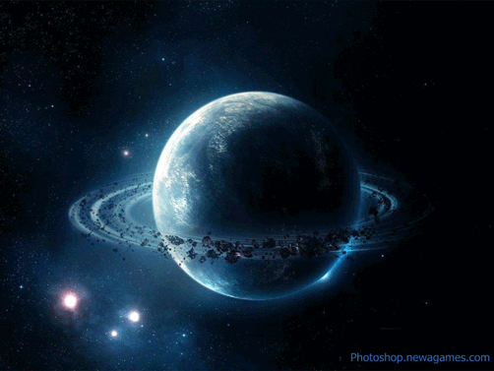

Slide 21
Всі вони отримали назви на честь персонажів з творів Вільяма Шекспіра та Александра Поупа.
27 супутників

Slide 22
Супутники Урана можна поділити на три групи:
п'ять великих
тринадцять внутрішніх
дев'ять нерегулярних супутників
Ø 1578 км Титанія

Slide 23
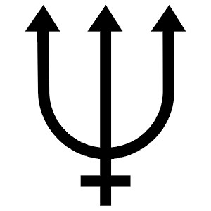
Нептун
Відкритий «на кінчику пера»

Slide 25
Сьогодні відомо 14 супутників Нептуна. Найбільший з них важить більше, ніж 99,5% від мас всіх супутників Нептуна, разом узятих, і лише він масивний настільки, аби стати сфероїдальним.

Slide 26
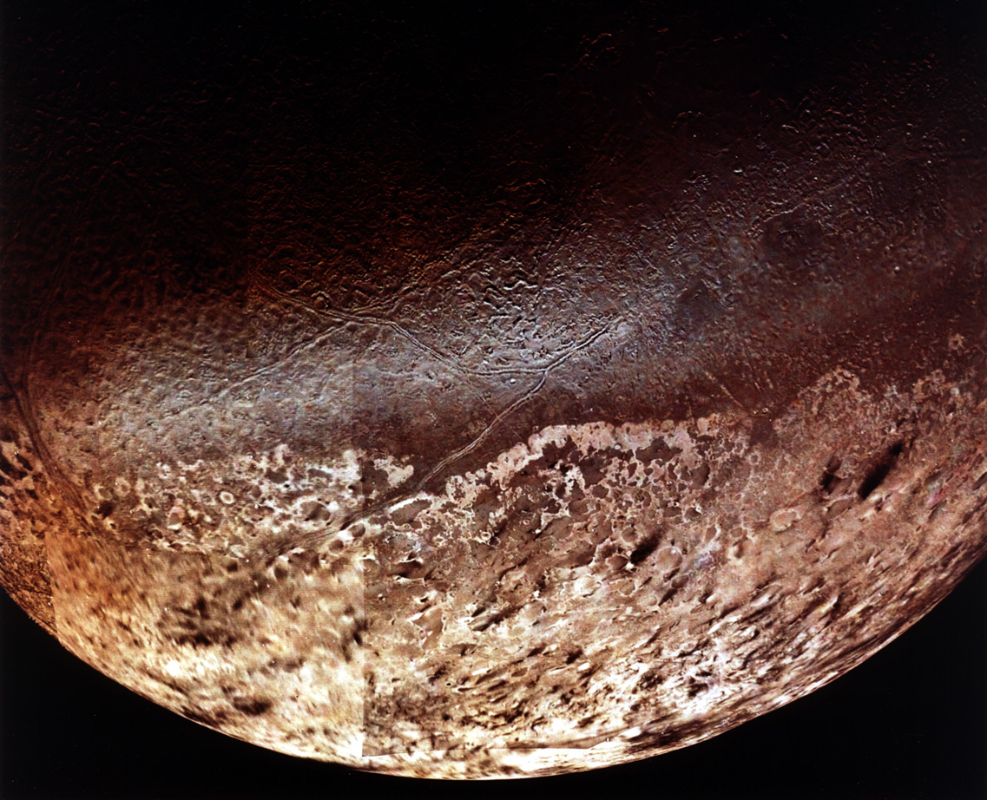
Тритон - самий загадковй супутник Нептуна

Slide 27
Тритон ж — єдиний великий супутник у Сонячній системі з ретроградним рухом, який обертається навколо планети у бік, протилежний напрямку обертання.
У Тритона і Нереїди в ультрафіолетовому діапазоні виявлені явища, що нагадують земні полярні сяйва.
Тритон має дуже тонку газову оболонку, верхній шар якої складається з азоту. У нижніх шарах виявлені метан і тверді частинки азотних утворень. Поряд із кратерами на його поверхні виявлені діючі вулкани, каньйони і гори.

Slide 28
Тритон виділяється з оточення Нептуна розмірами: він лише трохи менше Місяця, інші супутники мінімум ушестеро менше і мають неправильну форму. По-друге, він рухається орбітою так, як ніби «котиться» в протилежну сторону (напрямок обертання навколо своєї осі і навколо планети протилежні).
Через таке обертання Тритон поступово втрачає енергію в результаті дії приливних сил, і врешті-решт або зруйнується, або впаде на Нептун.
Вісь Тритона теж незвичайна: вона нахилена на 157 градусів відносно осі самої планети. А оскільки сам Нептун нахилений на 30 градусів, Тритон виявляється «лежачим на боці».

Slide 29
ПОРІВНЯЛЬНІ ХАРАКТЕРИСТИКИ ПЛАНЕТ
ПЛАНЕТИ | ВІДСТАНЬ ВІД СОНЦЯ (МЛН.КМ ) | ПЕРІОД ОБЕРТАННЯ (рік) | ПЕРІОД ОБЕРТАННЯ (доба) | ДІАМЕТР (КМ.)
Юпітер | 778 | 4380 ДІБ (12 з. р.) | 10 годин | 140000
Сатурн | 1427 | 10950 ДІБ (30 з.р.) | ≈ 10 годин | 120000
Уран | 2870 | 30660 ДІБ (84 з.р.) | коротше земних | 51000
Нептун | 4497 | 60225 ДІБ (165 з.р.) | коротше земних | 49500

Slide 30
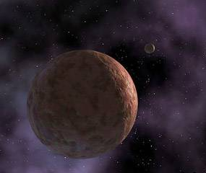
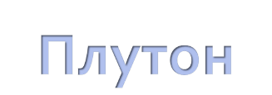
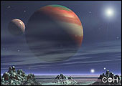
Плутон - крихітна холодна планета, розташована в 40 разів далі від Сонця, ніж Земля. Побачити Плутон можна тільки в потужний телескоп. З часу свого відкриття в 1930 році Плутон не закінчив ще й половини повного обороту.
До 2006 року Плутон був 9 планетою Сонячної системи. Однак у 2009 році Асамблея Міжнародного астрономічного союзу виключила Плутон з класу планет і перевела його в клас планет-карликів.

Slide 31
Плутон рухається навколо Сонця по еліптичній орбіті і повний оберт здійснює за 247 земних років. Період обертання навколо осі – 6 діб 8 годин. Екваторіальний радіус Плутона (1500 км) приблизно вчетверо, а його маса (близько 1,79·10²² кг) у декілька сотень разів менші, ніж у Землі. Середня температура: –230°C Припускають, що Плутон складається переважно з замерзлих летких речовин, поверхня Плутона утворена прошарком метанового й азотного льоду.

Slide 32
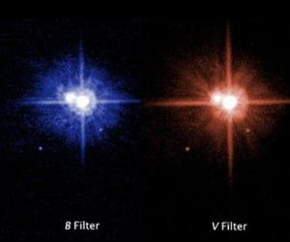
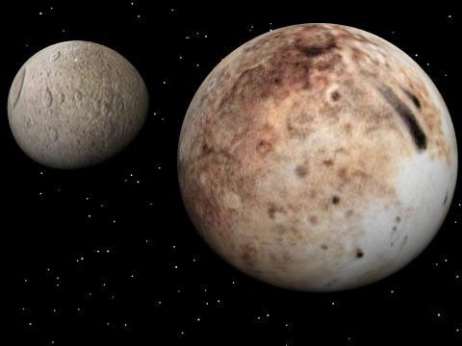
У даний час у Плутона відомо п'ять супутників: Великий супутник Харон, а також малі супутники Гідра, Нікта, відкритий в липні 2011 року Р4, та відкритий у 2012 році P5.
Харон був відкритий в 1978 році. Його діаметр становить близько 1200 км, що лише в два рази менше діаметра Плутона. Розміри Плутона і Харона вдалося визначити досить точно завдяки тому, що Харон проходив перед диском Плутона і стало можливим зробити відповідні розрахунки на основі змін блиску системи Плутон-Харон. У результаті відкриття Харона була уточнена маса Плутона, яка виявилася меншою очікуваної. Плутон і Харон обертаються синхронно, тобто завжди повернені один до одного однією стороною.
Центр мас системи Плутон-Харон знаходиться поза поверхнею Плутона, тому деякі астрономи вважають Плутон і Харон подвійною планетою.

Slide 33
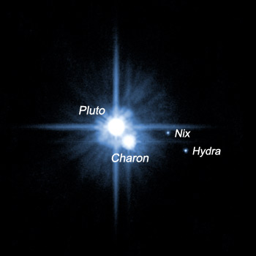
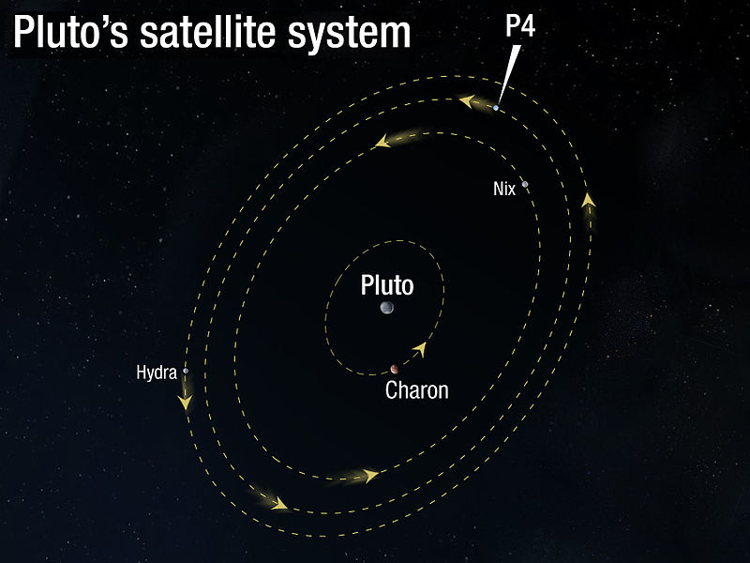
ПЛУТОН
(Некс)
(Харон)
(Гидра)

Slide 34
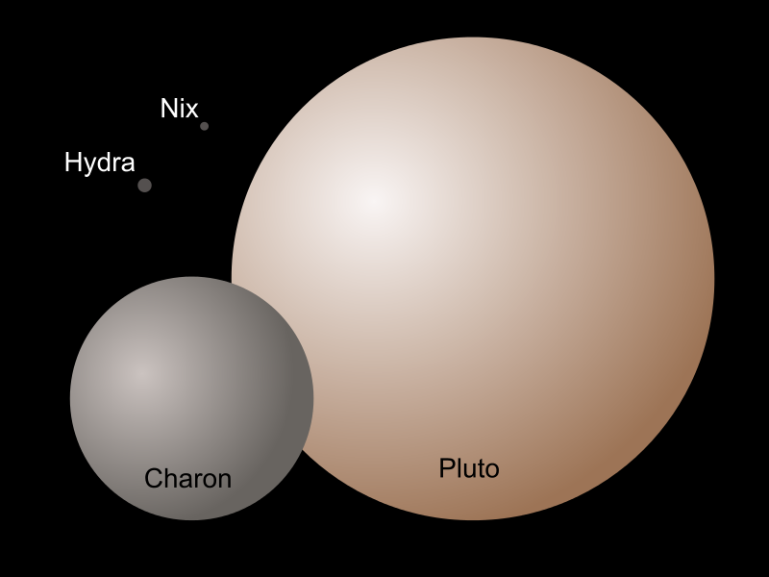

Slide 35
Чому Плутон
не планета?
До планет ставлять наступні вимоги:
Об’єкт повинен обертатись по орбіті наближеній до колової навколо Сонця;
об’єкт повинен бути достатньо масивним, щоб прийняти сферичну форму під дією своїх гравітаційних сил;
об’єкт повинен завдяки своїй гравітації очистити простір навколо себе і крім його супутників поряд не повинні знаходитись ніякі співрозмірні з ним об’єкти.

